Slide 1
JDIS Academy #1
Émile Fugulin
Émilio Gonzalez

Slide 2
Principe
1 rencontre par semaine
Thèmes selon vos intérêts
1 workshop par mois
Semaine prochaine: Sécurité
https://www.strawpoll.me/17237601

Slide 3
Format
Présentation d’un problème
Tentatives petits groupes/individuelles
Présentation de solutions & group thinking
Résolution finale
REPEAT!
Joignez notre discord! https://discord.gg/wtpmcHs

Slide 4
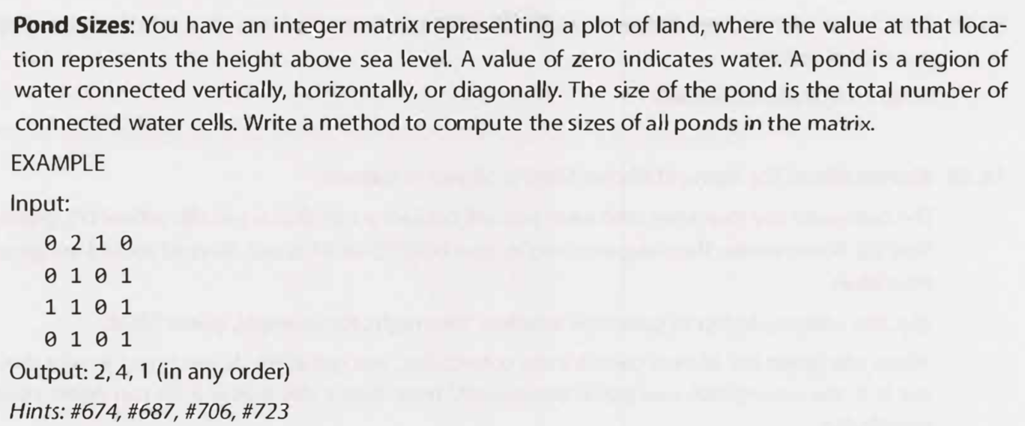
Problème #1
Source: Cracking the coding interview #16.19
Notes:
Emilio

Slide 5
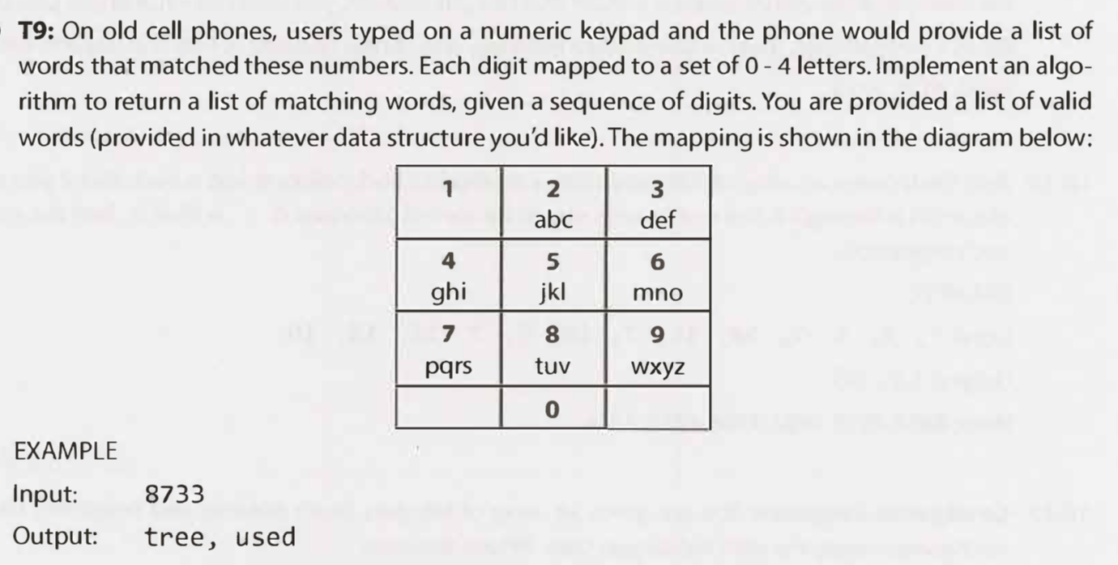
Problème #2
Source: Cracking the coding interview #16.20
Notes:
emile

Slide 6
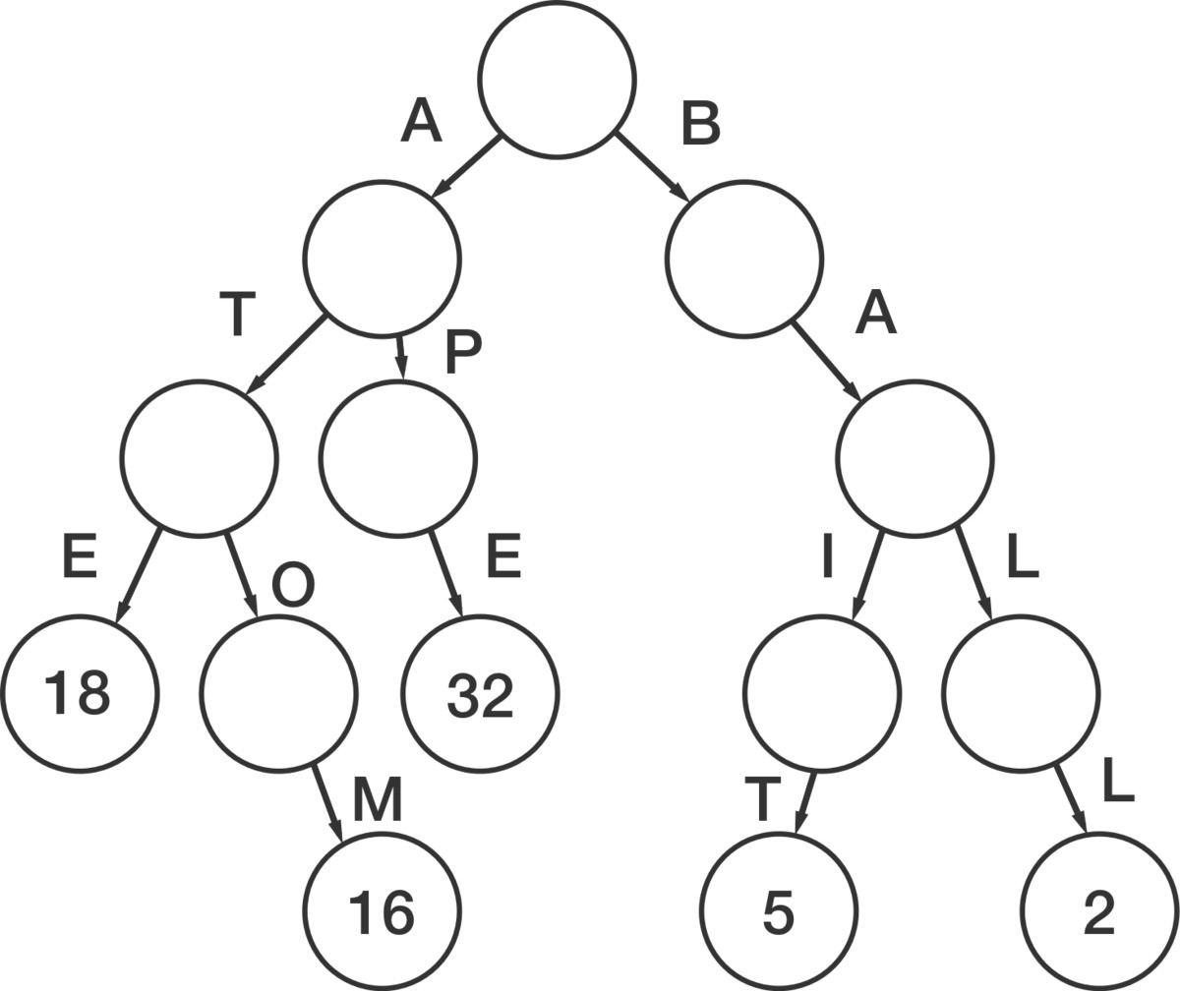
Tries

Slide 7
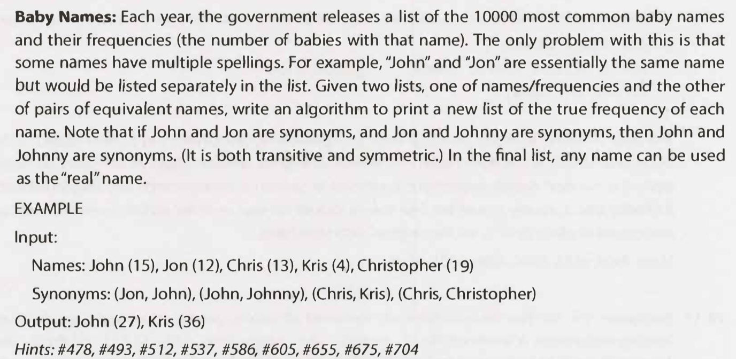
Problème #3
Source: Cracking the coding interview #17.7
Notes:
emile

Slide 8
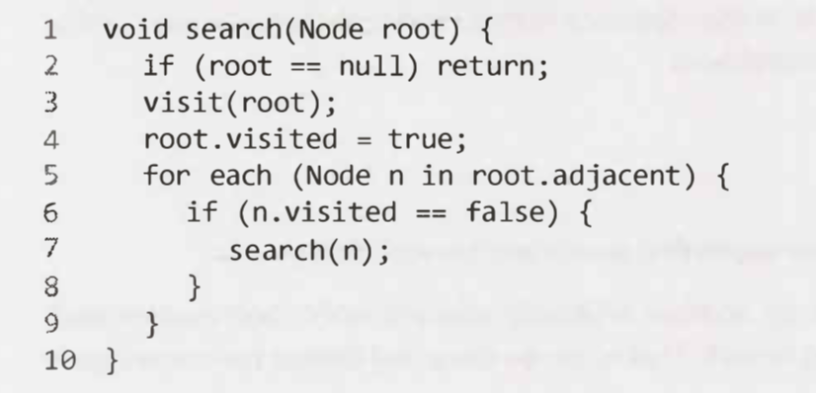
DFS

Slide 9
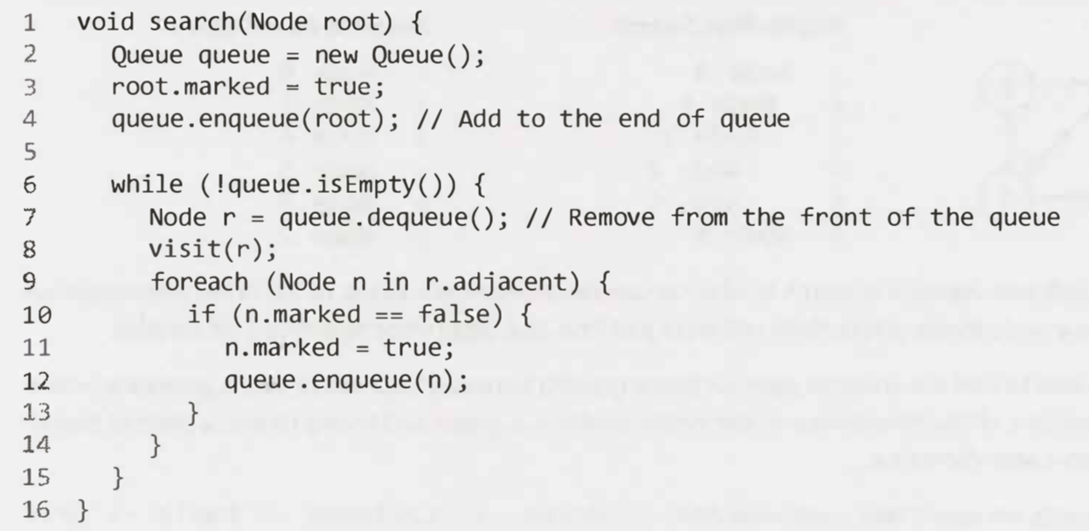
BFS

Slide 10
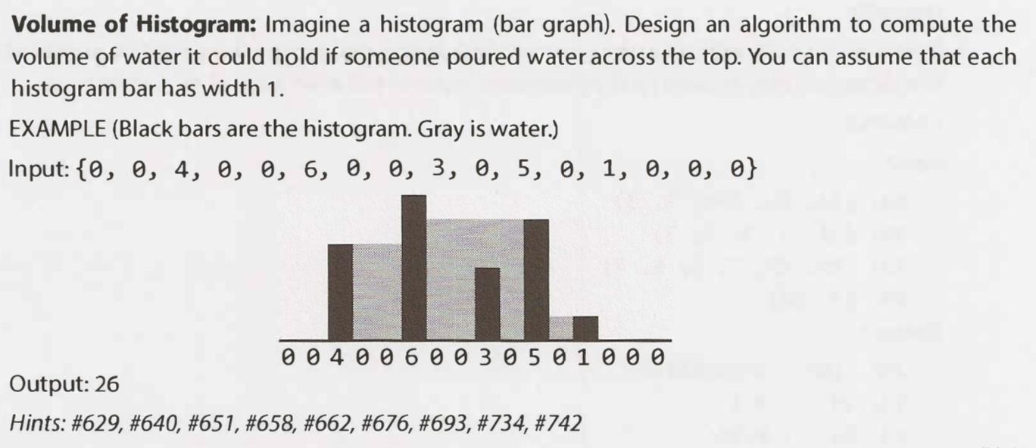
Problème #4
Source: Cracking the coding interview #17.21
Notes:
emilio

